Slide 1



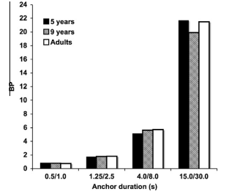
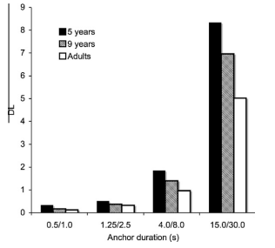
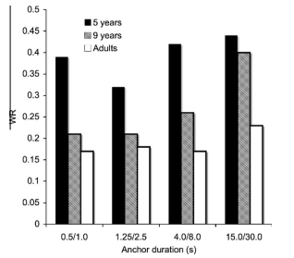
Brenda NOEL
Solène SANTOS
Nadim SALEEM
Antonin SUSSON
Cognitive abilities explaining age-related changes in time perception of short and long durations
Pierre S. Zélanti, Sylvie Droit-Volet
Laboratoire de Psychologie Sociale et Cognitive, CNRS (UMR 6024), Université de Clermont, 63037 Clermont–Ferrand, France
Dans les modèles scalaires basés sur le temps, qui correspondent aux modèles de temps les plus éminents, le jugement temporel est considéré comme la résultante d’une interaction entre l’horloge interne, la capacité de mémoire et le processus de prise de décision. Ainsi, des changements dans une seule composante cognitive (mémoire, décision ou attention) peuvent résulter en des variations liées à l’âge dans les différences de temps. Le but de cette étude est de rechercher quelles dimensions du développement cognitif reconnues par les tests neuropsychologiques expliquent les variations d’âge entre les courtes et longues durées.
- Démontrer l’influence de l’âge sur la perception du temps.
- Faire le lien entre capacité cognitives et perception temporelle.
- Montrer le développement des capacités cognitives en fonction de l’âge.
INTRODUCTION
OBJECTIFS
METHODE
- Population : 60 candidats, 20 enfants de 5 ans (moyenne d’âge de 5,86), 20 enfants de 9 ans (moyenne d’âge de 9,11), 20 adultes (moyenne d’âge de 22,75), mais 2 enfants de 5 ans et 1 de 9 ans écartés dès le départ pour incompatibilité aux
tests, donc 57 sujets exploitables.
Matériel : salle silencieuse pour faire les tests, logiciel E-prime Software, écran permettant l’affichage des tests, images de cartoons pour retour pour les patients.
- Procédure : les candidats font 4 sessions de tests sur 4 jours séparés. Chaque session est différenciée par le temps de travail : 0.5s et 1s pour la première, 1.25s et 2.5s pour la deuxième, 4s et 8s pour la troisième et 15s et 30s pour la dernière. Chaque session comporte les mêmes 3 phases : pré-entraînement, entraînement et test. Chaque phase de test est composée de 3 séries de 3 blocs de 11 essais, soit 99 essais au total. A la suite de ce test et de même pour chaque session, les candidats passent des tests neuropsychologiques axés sur la mémoire à court terme, la mémoire de travail et l’attention.
Mesures : index (attention/concentration) du CMS, (attention/executive) fonction du NEPSY, quantification des résultats sur les tests neuropsychologiques en notation par points, Wechsler Memory Scale. (BP) le point de bissection est le point auquel une quelconque durée est considérée aussi longue que courte. (DL) le seuil de différence est une mesure de la sensibilité absolue temporelle. (WL) le ratio de Weber représente la sensibilité au temps relatif à l’exercice, { WL = BP / DL = CONSTANT }
- Analyse statistiques : Nous avons calculé la moyenne des résultats avec le système de la variance nommé ANOVA.
Fig. 1. (BP) Les résultats du point de bissection :
l’âge n’influence en rien l’atteinte ou non du point
de bissection, le seul facteur influent sur le
point de bissection étant la durée du test.
Fig. 2(DL) le seuil de différence donne les résultats suivants :
il diminue avec l’âge, les adultes ayant le seuil de différence
le plus faible, les enfants de 5 ans ayant le seuil de
différence le plus élevé et les enfants de 9 se situant
entre les deux autres groupes.
Fig. 3. (WL) le ratio de Weber donne les mêmes résultats
que le seuil de différence :
Il diminue avec l’âge, les adultes possédants le ratio de
Weber le plus faible, les enfants de 5 ans ayant un ratio
de Weber le plus élevé, et les enfants de 9 ans
se situant entre les deux autres catégories.
RESULTATS
Fig. 1. (BP) Points de bissection moyens dans les conditions de durée d'ancrage 0,5/1,0-, 1,25/2,5-, 4,0/8,0- et 15,0/30,0-s pour les enfants de 5 ans,
9 ans et adultes.
Fig. 2. (DL) Différence moyenne des limes dans les conditions de durée d'ancrage 0,5/1,0-, 1,25/2,5-, 4,0/8,0- et 15,0/30,0-s pour les enfants de 5 ans, les enfants de 9 ans et les adultes.
Fig. 3. (WL) Ratios de Weber moyens (WR) dans les conditions de durée d'ancrage 0,5/1,0-, 1,25/2,5-, 4,0/8,0- et 15,0/30,0-s pour les enfants de 5 ans,
9 ans et adultes
DISCUSSION ET CONCLUSION
D’après les tests neuropsychologiques, on observe que la mémoire à court-terme (et de ce fait, l’index temporel) affecte surtout les courtes durées, tandis que l’attention et la concentration affectent principalement les longues durées. Ainsi, la sensibilité au temps dépend en partie de ces aptitudes cognitives. En conclusion, notre postulat de départ supposant que la sensibilité au temps est plus faible chez les enfants c’est avéré inexact : les adultes présentent une sensibilité au temps plus faible, excepté pour les tests a courte durée, lors desquels les résultats sont similaires, peu importe l’âge des participants.
BIBLIOGRAPHIE
Korkman, M., Kirk, U., & Kemp, S. (1998). NEPSY: A developmental neuropsychological assessment. San Antonio, TX: Psychological Corporation.
Baudouin, A., Vanneste, S., Pouthas, V., & Isingrini, M. (2006). Age-related changes in duration reproduction: Involvement of working memory processes. Brain and Cognition, 62, 17–23.
Cohen, M. J. (1997). Examiner’s manual: Children’s Memory Scale. San Antonio, TX: Harcourt Brace.

